Slide 1
LẬP TRÌNH CHO
TRÍ TUỆ NHÂN TẠO
Giảng viên: Nguyễn Văn Thiệu

Slide 2
Numpy
2

Slide 3
1. Giới thiệu
Numpy là thư viện của Python
Numpy thường được sử dụng với arrays, dung nhiều trong đại số tuyến tính, ma trận và chuyển đổi fourier…
Numpy là viết tắt của “Numerical Python”, được tạo ra từ năm 2005 bởi Travis Oliphant
3

Slide 4
1. Giới thiệu
Numpy array có tốc độ nhanh gấp khoảng 50 lần Python list.
Array object trong Numpy là: ndarray
Hai lí do chính ndarray nhanh hơn list python là:
Giá trị trong array lưu ở các vị trí liên tục liền nhau không như list (bộ nhớ cố định và liền kề, tham chiếu local)
Array được tối ưu hóa để làm việc với kiến trúc CPU mới nhất.
Numpy một phần được viết bằng Python, còn lại những phần yêu cầu tính toán nhanh thì viết bằng C/C++
Mã nguồn: https://github.com/numpy/numpy

Slide 5
2. Kiểu dữ liệu
STT | Dtype | Meaning
1 | bool_ | Boolean (True or False) stored as a byte
2 | int_ | Default integer type (same as C long; normally either int64 or int32)
3 | intc | Identical to C int (normally int32 or int64)
4 | intp | Integer used for indexing (same as C ssize_t; normally either int32 or int64)
5 | int8 | Byte (-128 to 127)
6 | int16 | Integer (-32768 to 32767)
7 | int32 | Integer (-2147483648 to 2147483647)
8 | int64 | Integer (-9223372036854775808 to 9223372036854775807)
9 | uint8 | Unsigned integer (0 to 255)
10 | uint16 | Unsigned integer (0 to 65535)
11 | uint32 | Unsigned integer (0 to 4294967295)
12 | uint64 | Unsigned integer (0 to 18446744073709551615)
13 | float_ | Shorthand for float64
14 | float16 | Half precision float: sign bit, 5 bits exponent, 10 bits mantissa
15 | float32 | Single precision float: sign bit, 8 bits exponent, 23 bits mantissa
16 | float64 | Double precision float: sign bit, 11 bits exponent, 52 bits mantissa
17 | complex_ | Shorthand for complex128
18 | complex64 | Complex number, represented by two 32-bit floats (real and imaginary components)
19 | complex128 | Complex number, represented by two 64-bit floats (real and imaginary components)

Slide 6


3. Cài đặt và khai báo

Slide 7
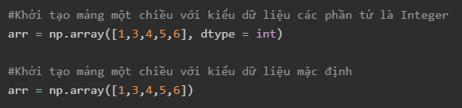

4. Làm việc với mảng (array)
Khởi tạo mảng một chiều
Khởi tạo mảng hai chiều
Khởi tạo mảng ba chiều

Slide 8
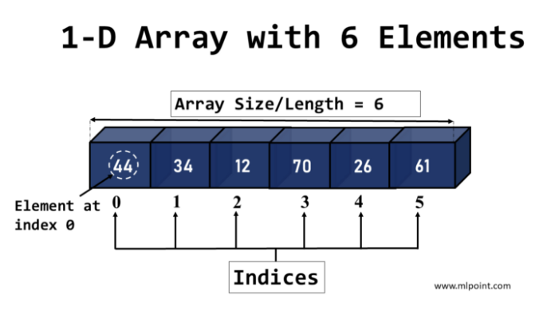
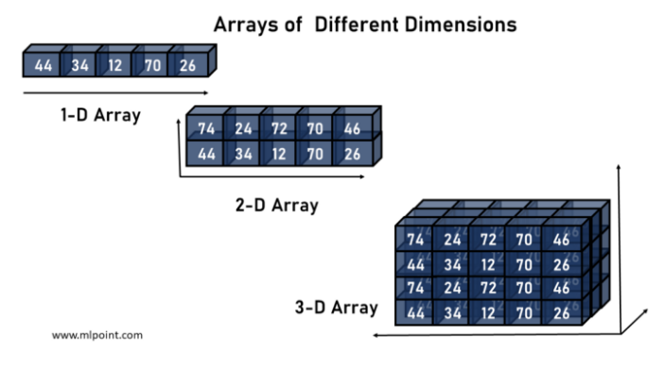
4.1 Khởi tạo array
Khởi tạo array

Slide 9
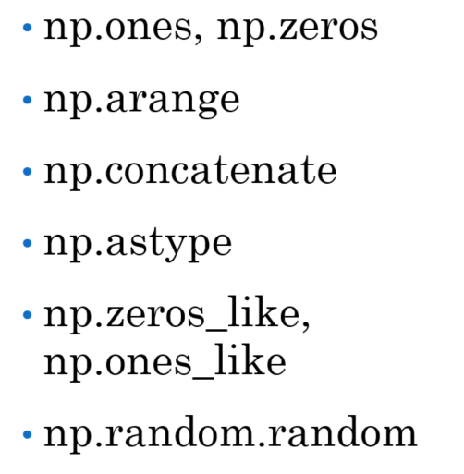
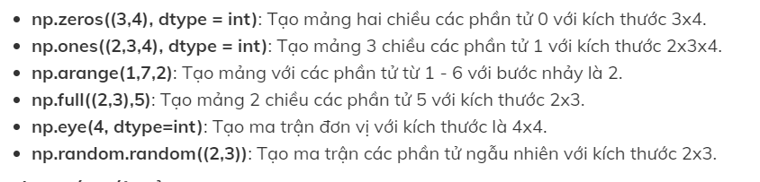
4.1 Khởi tạo array
Dùng các hàm như: np.empty([3, 4], dtype=int)
Hoặc các hàm dưới đây
9

Slide 10
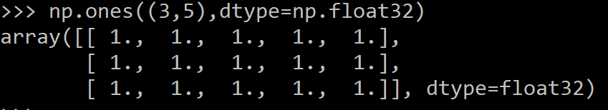
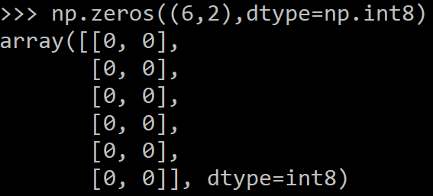

4.1 Khởi tạo array

Slide 11
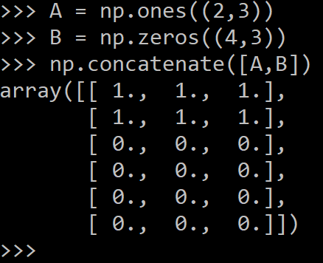
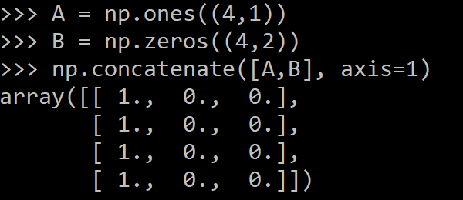
4.1 Khởi tạo array

Slide 12
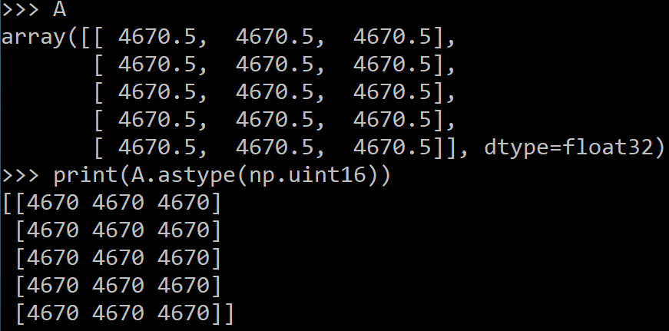
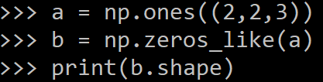
4.1 Khởi tạo array

Slide 13
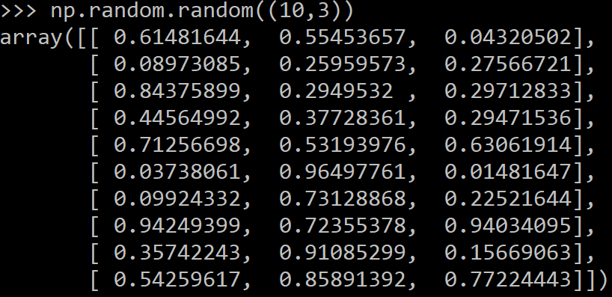
4.1 Khởi tạo array

Slide 14
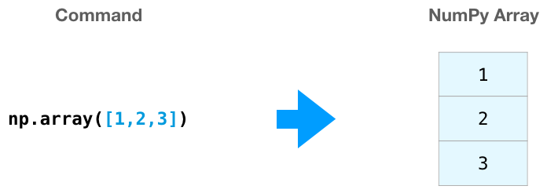
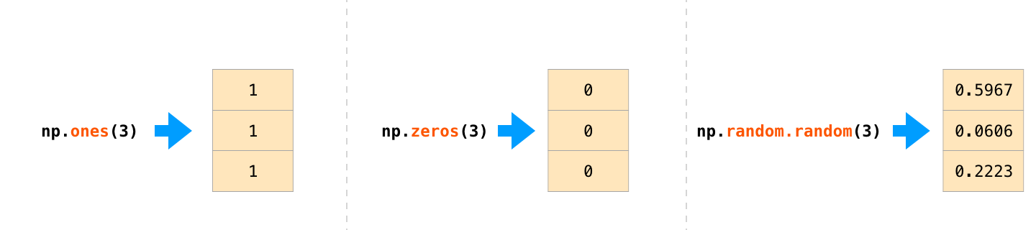
4.1 Khởi tạo array

Slide 15
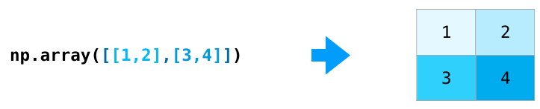
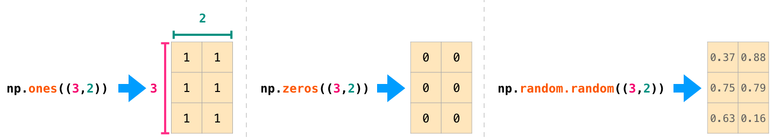
4.1 Khởi tạo array

Slide 16
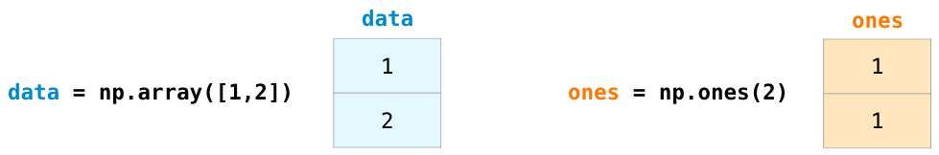
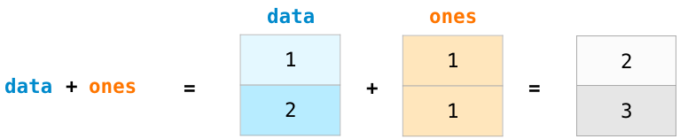
4.1 Khởi tạo array

Slide 17
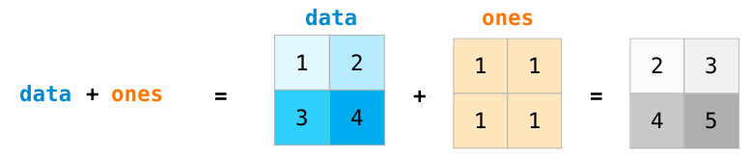
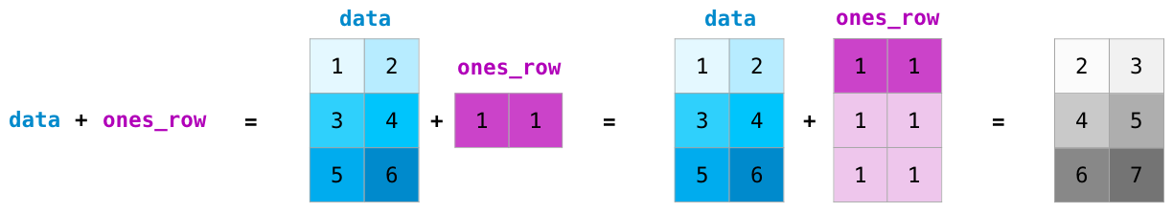
4.1 Khởi tạo array

Slide 18
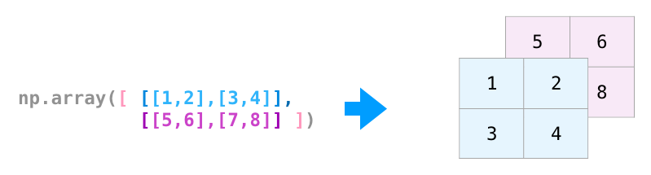
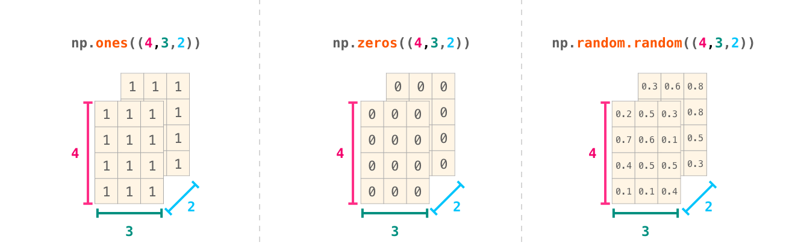
4.1 Khởi tạo array

Slide 19
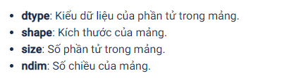
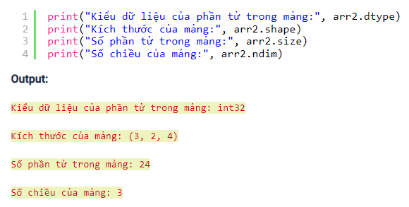
4.1 Các thuộc tính trong đối tượng mảng

Slide 20
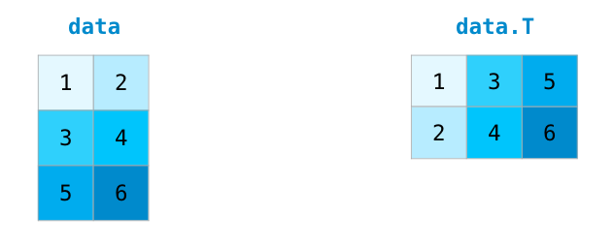
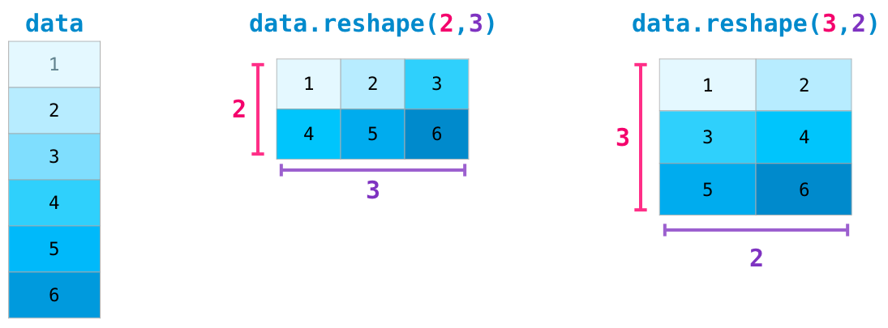
4.1 Các thuộc tính trong đối tượng mảng

Slide 21
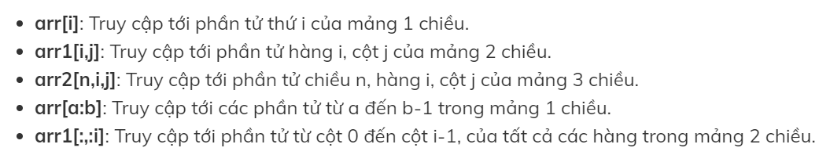
4.3 Chỉ mục và lát cắt trong array
Indexing: Mỗi thành phần trong mảng 1 chiều tương ứng với một chỉ số. Chỉ số trong NumPy, cũng giống như chỉ số trong python, bắt đầu bằng 0. Nếu mảng 1 chiều có n phần tử thì các chỉ số chạy từ 0 đến n-1
Slicing: Giống như list trong python, numpy array cũng có thể được cắt (slicing) theo 1 chiều, hoặc nhiều chiều.

Slide 22
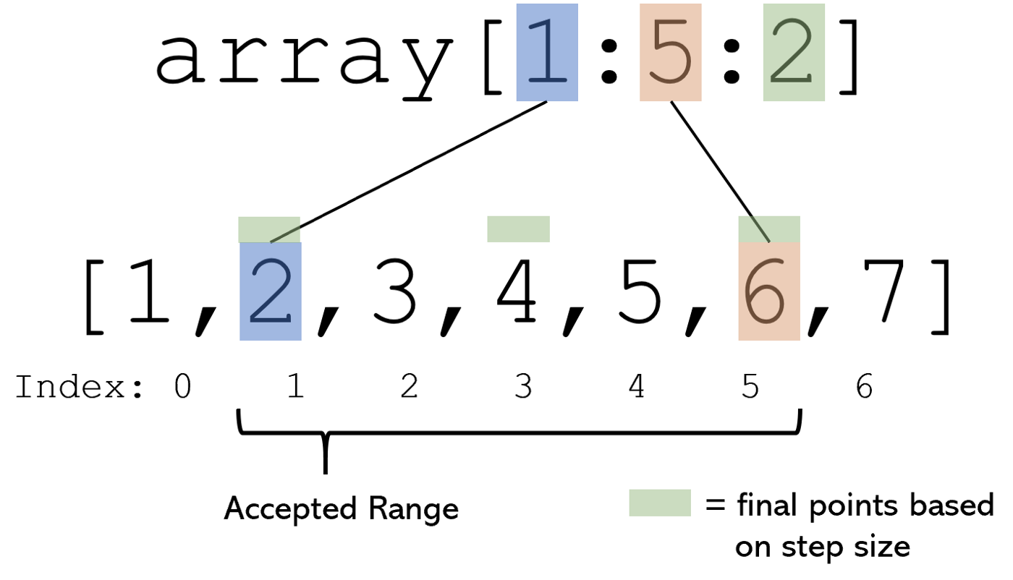
4.3 Chỉ mục và lát cắt trong array

Slide 23
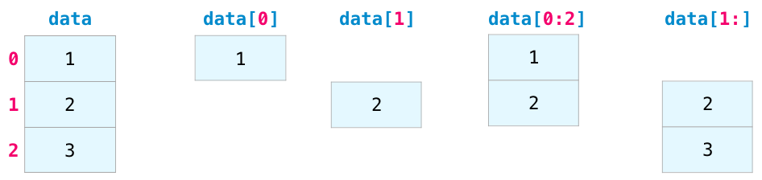
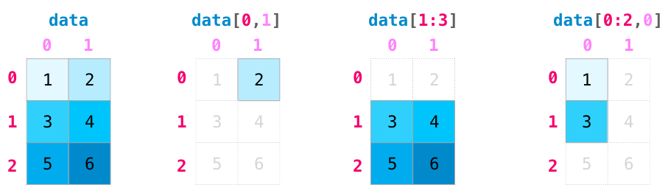
4.3 Chỉ mục và lát cắt trong array

Slide 24
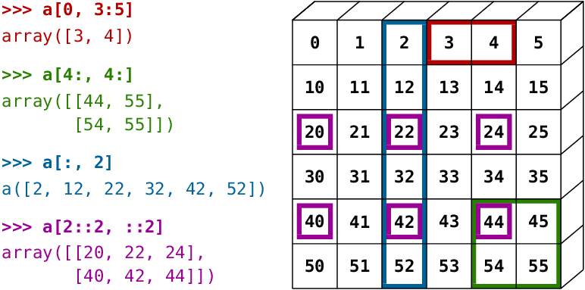
4.3 Chỉ mục và lát cắt trong array

Slide 25
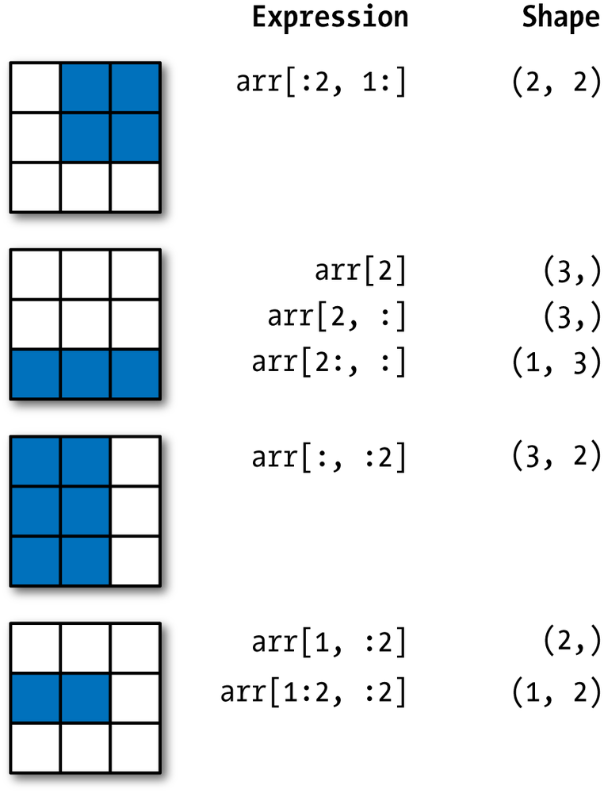
4.3 Chỉ mục và lát cắt trong array

Slide 26
Integer Indexing
a) Integer Indexing

Slide 27
b) Boolean Array Indexing

Slide 28
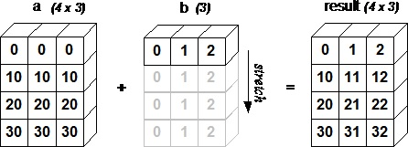
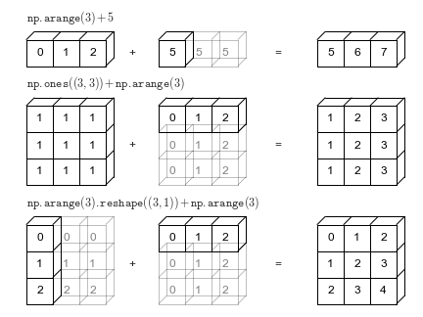
4.4) Broadcasting

Slide 29
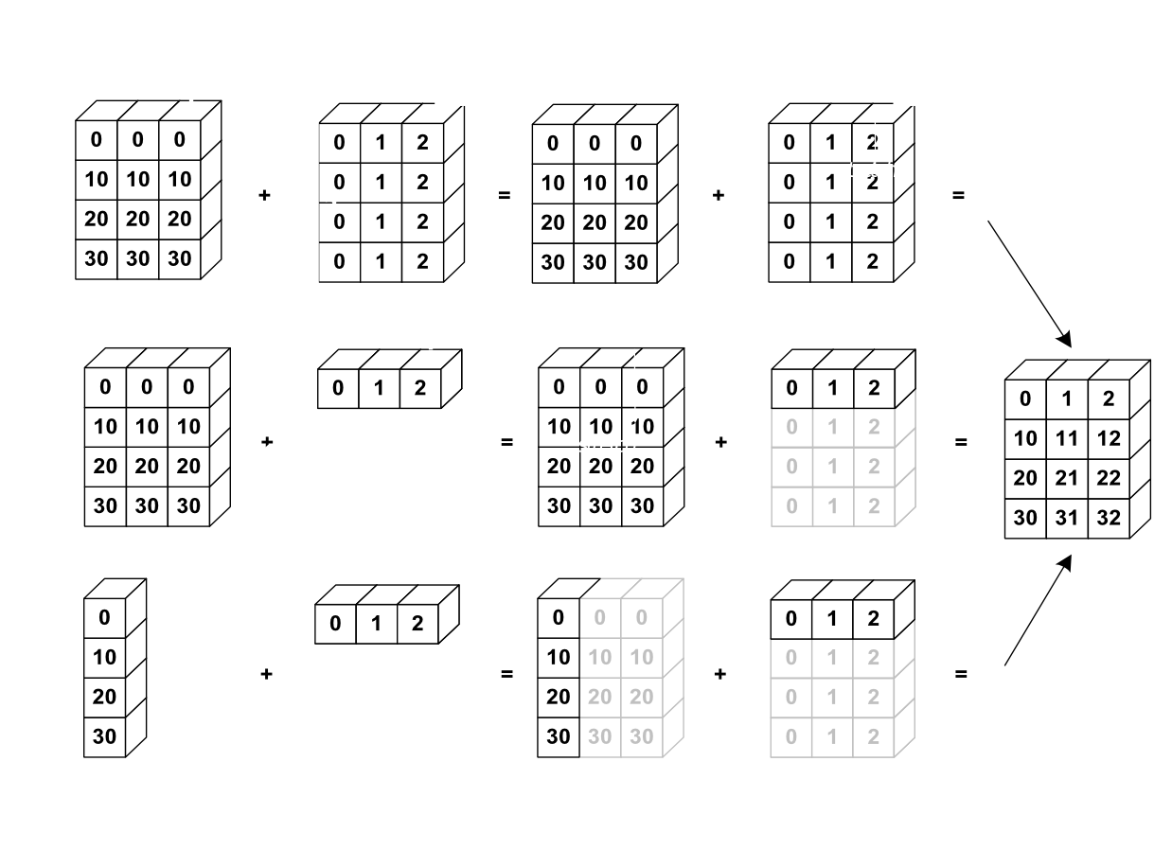
4.4) Broadcasting

Slide 30
4.5) Lặp qua mảng

Slide 31
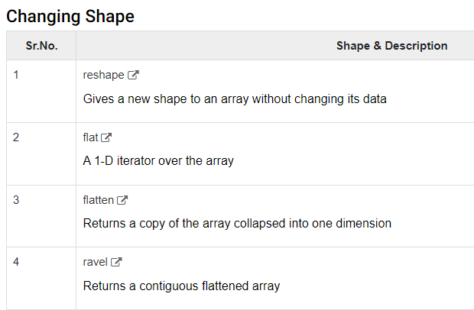
4.6) Thao túng mảng

Slide 32
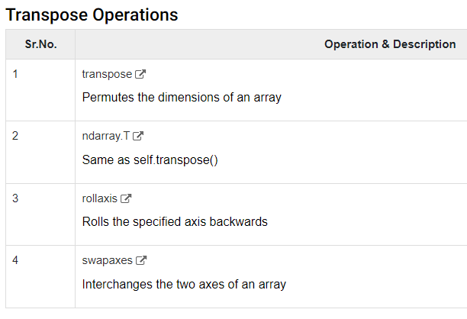
4.6) Thao túng mảng

Slide 33
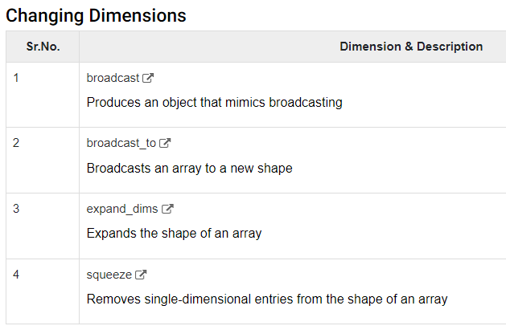
4.6) Thao túng mảng

Slide 34
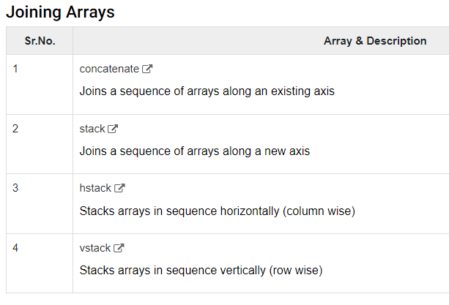
4.6) Thao túng mảng

Slide 35
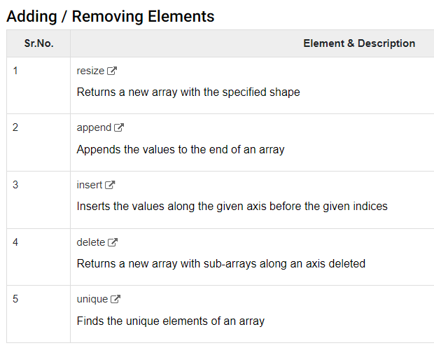
4.6) Thao túng mảng

Slide 36
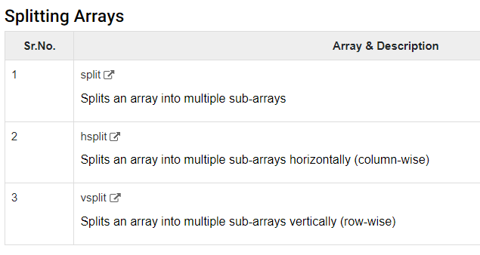
4.6) Thao túng mảng

Slide 37
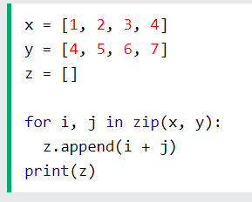
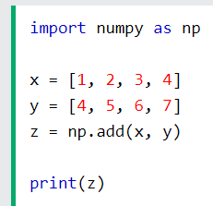
4.7) Vectorization with ufuncs
Vectơ hóa là một khả năng mạnh mẽ trong NumPy để thể hiện các hoạt động xảy ra trên toàn bộ mảng thay vì các phần tử riêng lẻ của chúng.

Slide 38
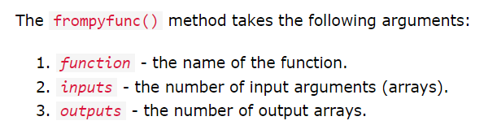
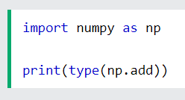
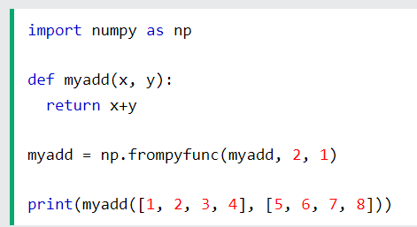
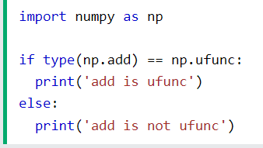
4.7) Vectorization with ufuncs
- Cách tạo 1 hàm ufuncs

Slide 39
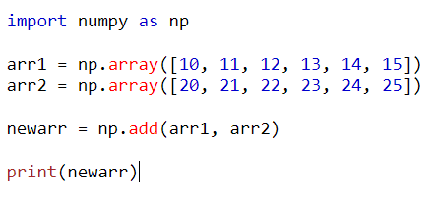
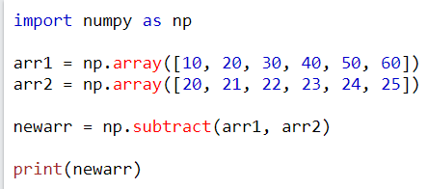


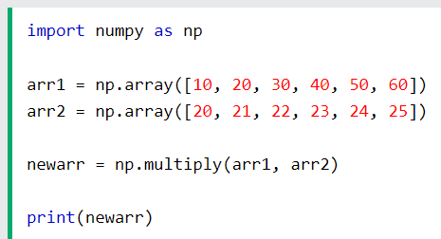


4.7) Vectorization with ufuncs

Slide 40



4.7.1) Các hàm toán học

Slide 41

4.7.1) Các hàm toán học

Slide 42


4.7.2 Các hàm thống kê trong đối tượng mảng

Slide 43



4.7.2 Các hàm thống kê trong đối tượng mảng

Slide 44

4.7.3) Các hàm toán nhị phân

Slide 45

4.7.4) Sort, Search & Counting
Np.sort()
Np.argsort()
Np.max()
Np.min()
Np.argmax()
Np.argmin()
Np.nonzero()
Np.where()
Np.extract()
Np.searchsorted()

Slide 46

Np.sort

Slide 47

Np.argsort

Slide 48


Np.where

Slide 49

Np.where

Slide 50


Np.where

Slide 51

Np.where

Slide 52

4.8) Đại số tuyến tính với mảng

Slide 53





np.dot

Slide 54





np.dot

Slide 55

Nhân Ma trận

Slide 56
Nhân Ma trận

Slide 57

Định thức

Slide 58


Slide 59
4.9) Numpy Random
From numpy import random
Randint()
Rand()
Choice()
Shuffle()
Permutation()
Normal()
Binormal()
Poisson()
Uniform()
Logistic()
Multinomial()
Exponential()
Chisquare()
…

Slide 60


4.10) I/O Numpy
Chúng ta có thể lưu numpy dưới nhiều định dạng khác nhau như file npy và txt.

Slide 61


4.10) I/O Numpy
Sau khi save numpy, ta có thể load chúng lại theo hàm np.load() và np.loadtxt().

Slide 62
4.11) Bài tập
https://www.w3schools.com/python/numpy/exercise.asp
Viết chương trình trả về các phần tử khác biệt của 2 mảng (Phần tử nằm trong a mà không nằm trong b). Các phần tử khác biệt này phải được sắp xếp theo thứ tự từ bé đến lớn
Viết chương trình NumPy để tìm chỉ số của các giá trị lớn nhất và nhỏ nhất dọc theo trục đã cho của một mảng

Slide 63

4.11) Tổng kết numpy

